Slide 1
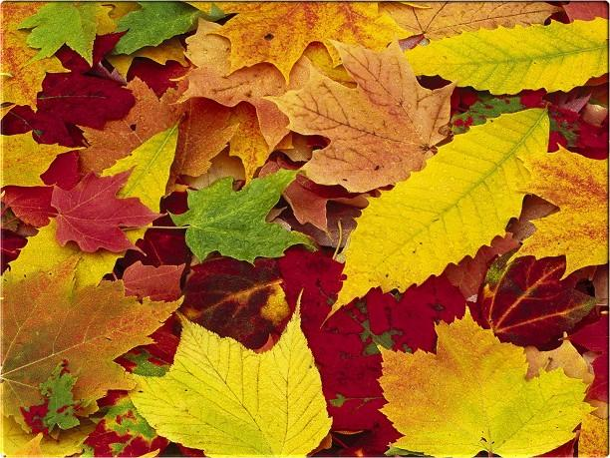
Осенние листья

Slide 2
Поэзия летнего утра.
Поэзия золотой осени.
Поэзия родной природы.

Slide 3
Поэзия-стихи,произведения
написанные стихами.
Поэзия – красота и прелесть чего-нибудь.

Slide 4
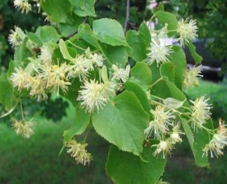
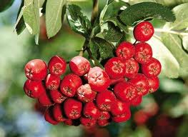
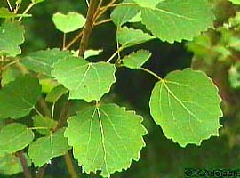
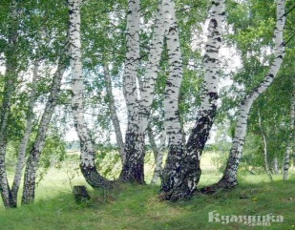
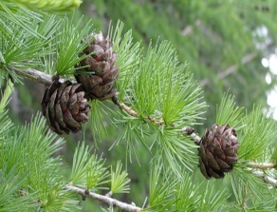
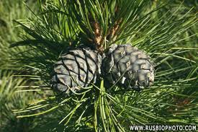
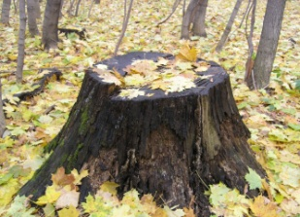
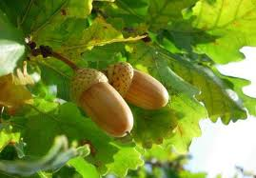
л
и
п
а
р
я
и
н
а
б
о
с
и
н
а
л
и
с
т
в
е
н
н
и
ц
а
с
о
с
н
а
п
е
н
ь
б
е
р
ё
з
а
д
у
б

Slide 5
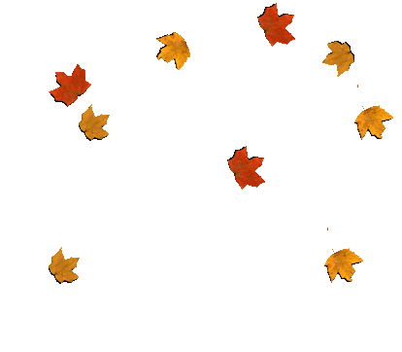

Slide 6
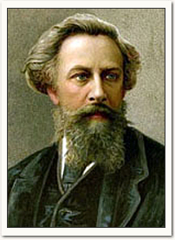
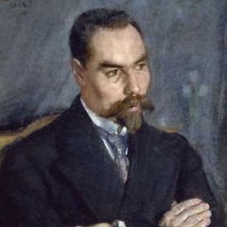
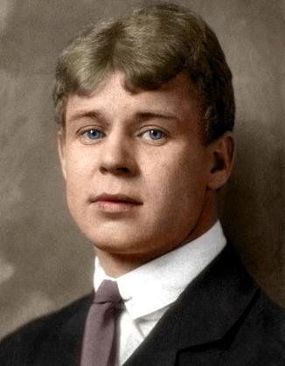
Алексей
Константинович
Толстой
Валерий
Яковлевич
Брюсов
Сергей
Александрович
Есенин

Slide 7
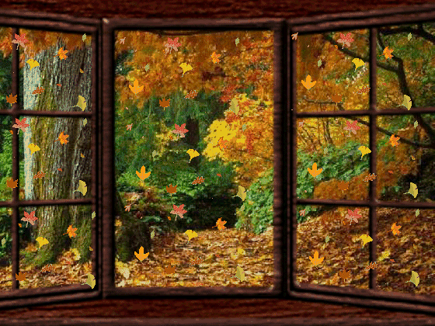

Slide 8
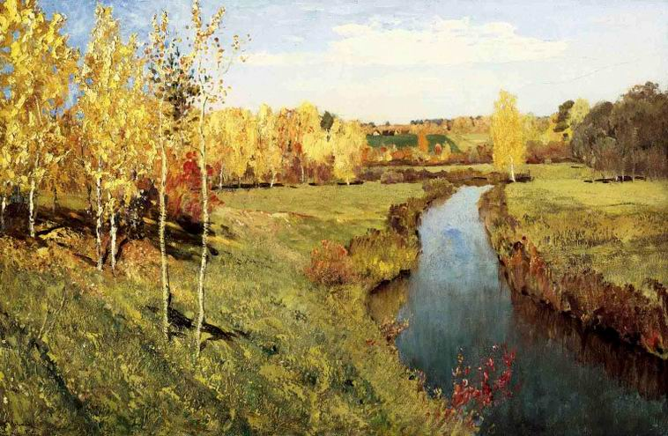
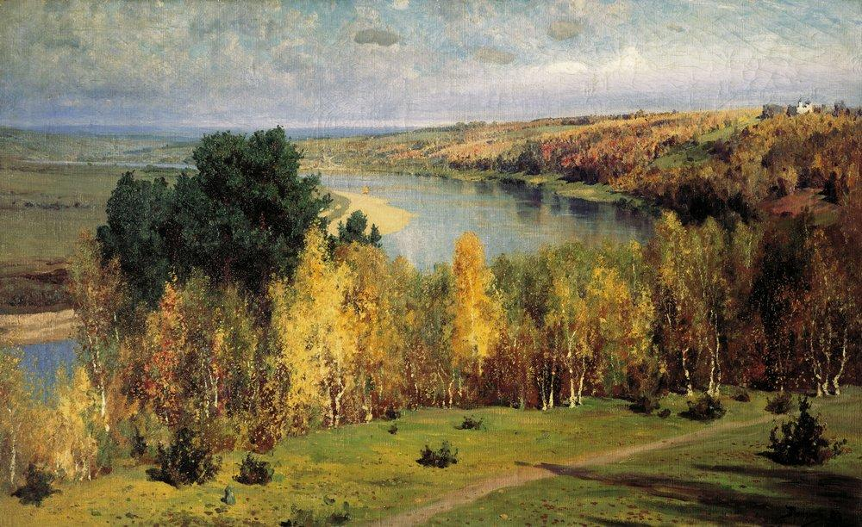
Василий Поленов.
Золотая осень.
Исаак Левитан.
Золотая осень.

Slide 9
На сегодняшнем уроке я узнал…
На этом уроке я похвалил бы себя за…
После урока мне захотелось…
Сегодня я сумел…

